Slide 1
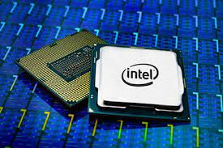
01.
මධ්‍ය සැකසුම් ඒකකය

Slide 2
01. මධ්‍ය සැකසුම් ඒකකය
Central Processing Unit
මධ්‍ය සැකසුම් ඒකකය හැඳින්වීම
මධ්‍ය සැකසුම් ඒකකයේ ප්‍රධාන කොටස්
මධ්‍ය සැකසුම් ඒකකයේ පරිණාමය

Slide 3
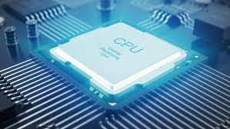

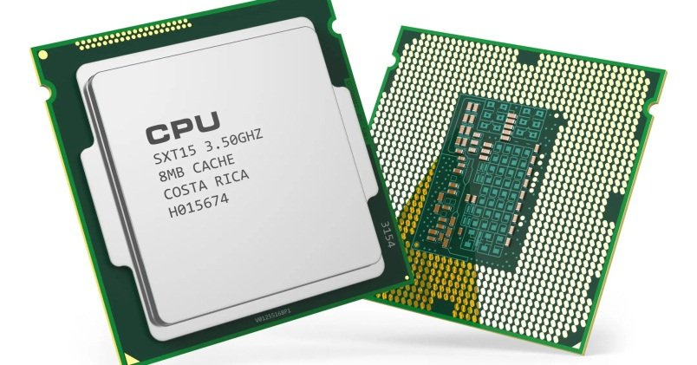
මධ්‍ය සැකසුම් ඒකකය හැඳින්වීම
ලබා දෙන උපදෙස් අනුව ක්‍රියාත්මක වෙමින් දත්ත සැකසීම සිදු කරන අංකිත පරිපථයකි.
මෙය පරිගණකයේ මොළය ලෙස හඳුන්වයි.
පරිගණකය මගින් ඉටු කරන කාර්යය කුමක් වුවද ඒ ඕනෑම අවස්ථාවක දී මධ්‍ය සැකසුම් ඒකකය පසුබිමින් ක්‍රියාත්මක වේ.
මෙහි ප්‍රධාන කාර්යය වනුයේ ලබා ගන්නා දත්ත දී ඇති උපදෙස්වලට අනුව සැකසිමයි.

Slide 4
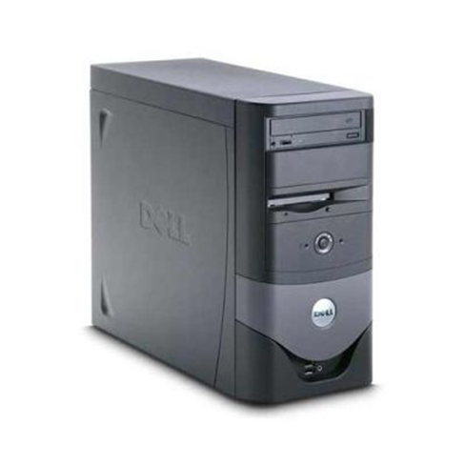
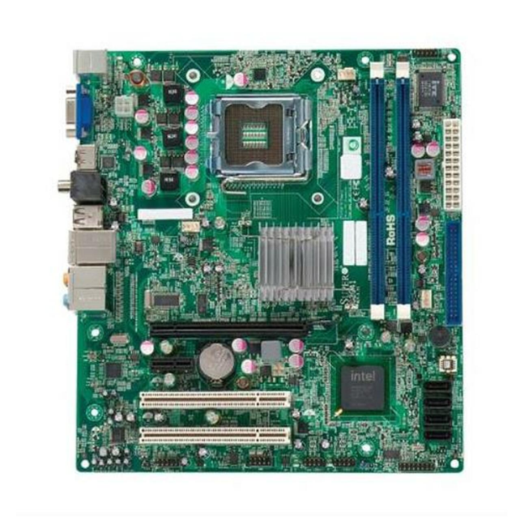
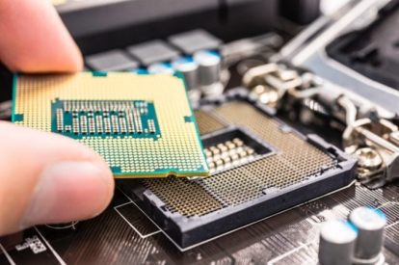
මධ්‍ය සැකසුම් ඒකකය බාහිරින් නිරීක්ෂණය කළ නොහැක.
CPU හි වේගය මැනීමට හර්ට්ස් (hertz –Hz) භාවිත කරයි.

Slide 5

මධ්‍ය සැකසුම් ඒකකයේ ප්‍රධාන කොටස්
මධ්‍ය සැකසුම් ඒකකය
ALU
ගණිතමය හා තාර්කික ඒකකය
Arithmatic and Logical Unit
CU
පාලන ඒකකය
Control Unit
Memory Register
මතක රෙජිස්තර
Memory Registers

Slide 6
ගණිතමය හා තාර්කික ඒකකය
Arithmatic and Logical Unit
ගණිතමය හා තාර්කික ක්‍රියාවන් සිදුකරයි.
ගණිතමය කාර්ය
එකතු කිරීම ,බෙදීම,අඩු කිරීම, ගුණ කිරීම වැනි ගණනය කිරීම්
තාර්කික කාර්ය
සංඛ්‍යා දෙකක් සංසන්දනය කිරීම වැනි තාර්කික ක්‍රියා
උදා- 5 < 8
උදා- 5 + 2 = 7

Slide 7
පාලන ඒකකය
Control Unit
පරිගණකයට සම්බන්ධ කර ඇති දෘඪාංග අතර සංනිවේදනය ,මෙහෙයවීම , පාලනය සිදුකරයි.
ආදාන හා ප්‍රතිදානයන්හි දත්ත පාලනය,දත්ත සුදුසු ස්ථානයට නිවැරදි වේලාවට යැවීම තහවුරු කිරීම හා අදාළ සංඥා සාර්ථකව ලැබෙන්නේ දැයි විමසිලිමත් වීම

Slide 8
මතක රෙජිස්තර
Memory Registers
මධ්‍ය සැකසුම් ඒකකය භාවිතා කරමින් සිටින දත්ත හා උපදෙස් තාවකාලිකව රදවා ලබා ගන්නා ස්ථානයයි.
දෘඪ තැටිය හා අනෙකුත් පරිගණක මතකවලට සාපේක්ෂව ගබඩා කර ගැනීමේ ධාරිතාවය අඩුය.නමුත් වේගවත් බව වැඩිය.

Slide 9
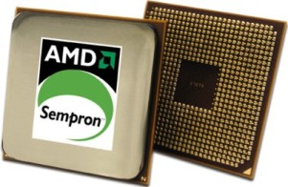
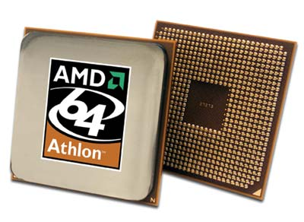
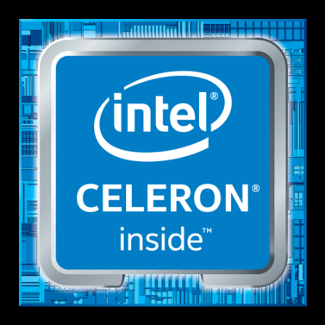

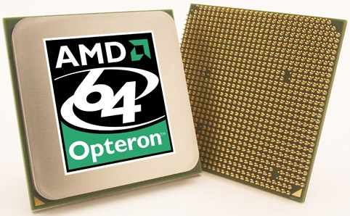
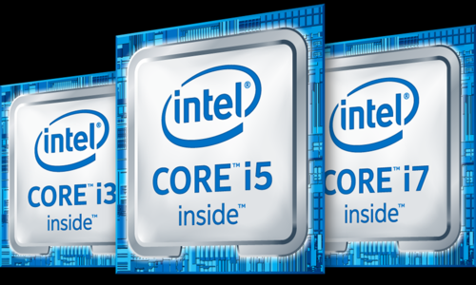
CPU හි විවිධ වර්ග
AMD
intel

Slide 10

මධ්‍ය සැකසුම් ඒකකයේ පරිණාමය
පරිගණක පද්ධතියේ මධ්‍ය සැකසුම් ඒකකය නිපදවීම සඳහා භාවිතා කරන ලද ඉලෙක්ට්‍රොනික තාක්ෂණය අනුව එය පරම්පරා හතරකට වර්ග කරයි.
පළමු පරම්පරාව
තෙවන පරම්පරාව
දෙවන පරම්පරාව
සිව්වන පරම්පරාව

Slide 11
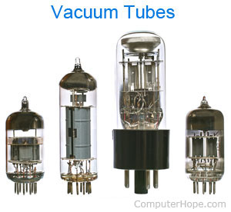
පළමු පරම්පරාව
1940 - 1956
භාවිතා කරන ලද ඉලෙක්ට්‍රොනික තාක්ෂණය - රික්තක නල
විදුලි පරිභෝජනය - රික්තක නල විශාල ප්‍රමාණයක් (18000 පමණ) තිබූ අතර එයින් ඇතිවන තාපය මැඩපැවැත්වීම සඳහා සිසිලන පද්ධතියක අවශ්‍ය විය. මෙහි විශාල විදුලි පරිභෝජනයක් සිදුවිය.
පරිගණකයේ ප්‍රමාණය - කාමරයක් තරම් විශාලය.
ක්‍රියාත්මක වේගය - මිලි තත්ත්පරවලින් මනින ලදී.
පිරිවැය - නිෂ්පාදනය හා නඩත්තුව සඳහා විශාල පිරිවැයක් දැරීමට සිදුවිය.

Slide 12
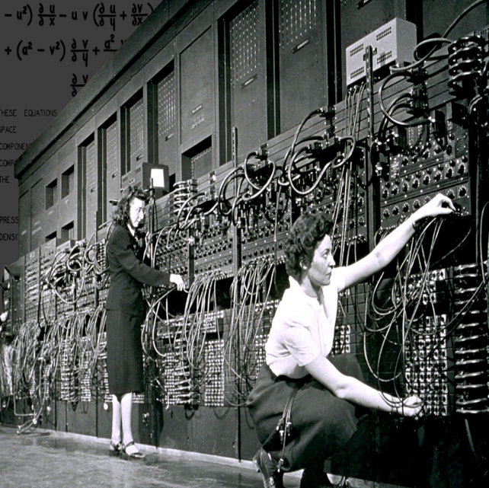
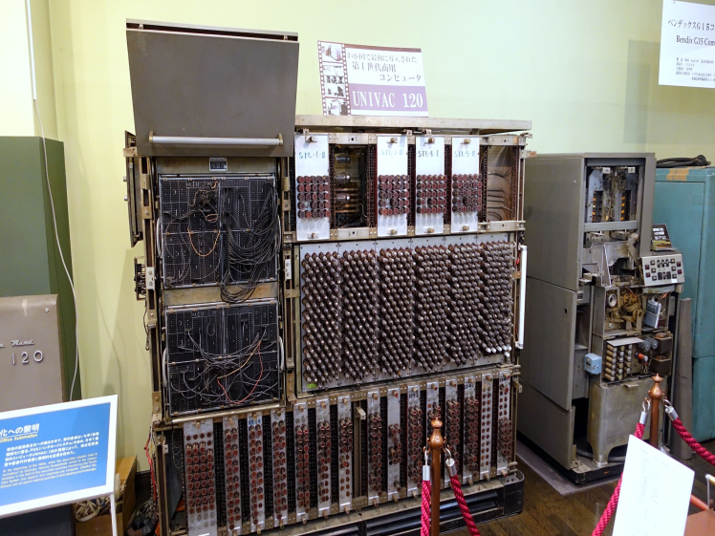
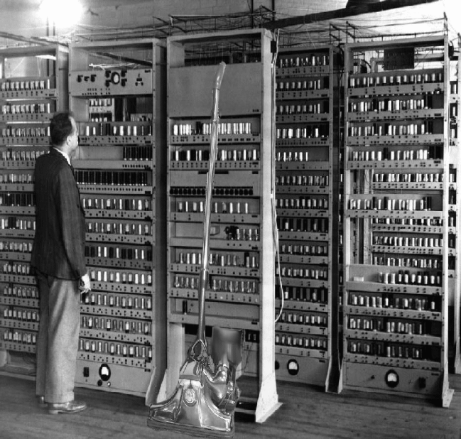
පළමු පරම්පරාවේ පරිගණක සඳහා උදාහරණ
UNIVAC
ENIVAC
EDVAC

Slide 13
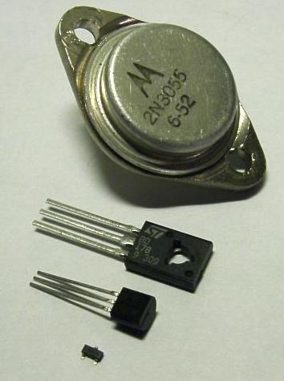
දෙවන පරම්පරාව
1956 - 1963
භාවිතා කරන ලද ඉලෙක්ට්‍රොනික තාක්ෂණය - ට්‍රාන්සිස්ටර්(transistors)
විදුලි පරිභෝජනය - පළමු පරම්පරාවට සාපේක්ෂව අඩුය.
පරිගණකයේ ප්‍රමාණය - පළමු පරම්පරාවට සාපේක්ෂව කුඩාය.
ක්‍රියාත්මක වේගය - මයික්‍රො තත්ත්පරවලින් මනින ලදි.
පිරිවැය - මිලදී ගැනීමට විශාල පිරිවැයක් දැරීමට සිදුවිය.

Slide 14
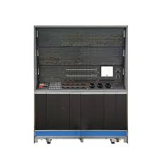
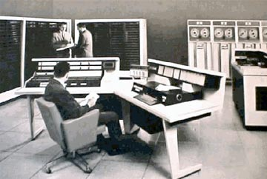
දෙවන පරම්පරාවේ පරිගණක සඳහා උදාහරණ
IBM 7030
CDC 1604

Slide 15
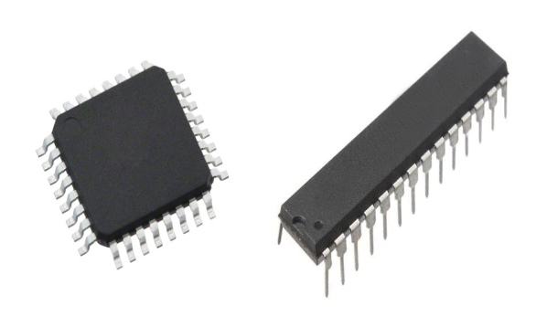
තෙවන පරම්පරාව
1964 - 1971
භාවිතා කරන ලද ඉලෙක්ට්‍රොනික තාක්ෂණය -අනුකලිත පරිපථ (integrated circuits)
විදුලි පරිභෝජනය - දෙවන පරම්පරාවට සාපේක්ෂව අඩුය.
පරිගණකයේ ප්‍රමාණය - දෙවන පරම්පරාවට සාපේක්ෂව කුඩාය.
ක්‍රියාත්මක වේගය - නැනෝ තත්ත්පරවලින් මනින ලදි.
පිරිවැය - දෙවන පරම්පරාවට සාපේක්ෂව මිලදී ගැනීමට අවශ්‍ය පිරිවැය අඩුය.

Slide 16
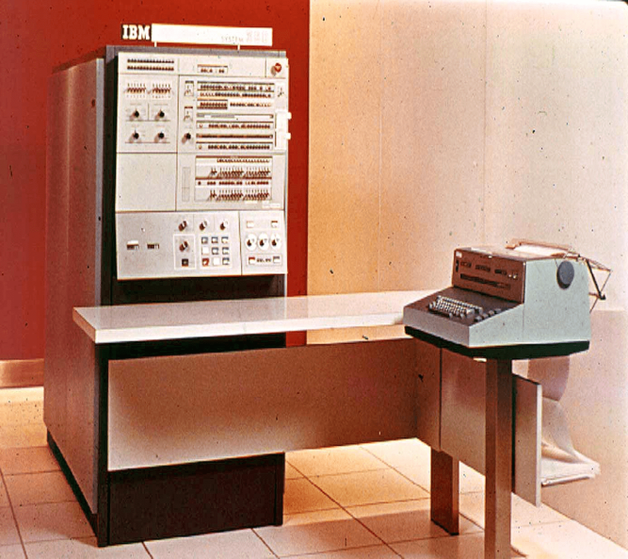
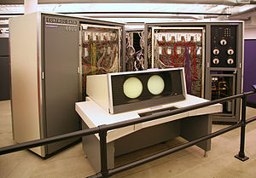
තෙවන පරම්පරාවේ පරිගණක සඳහා උදාහරණ
IBM 360
CDC 6600

Slide 17
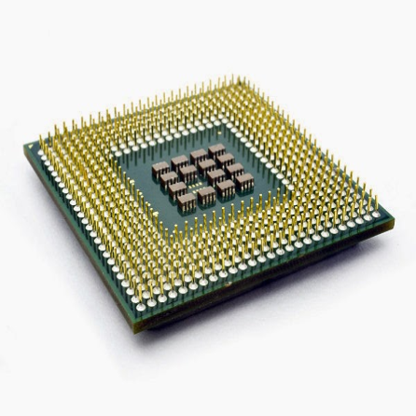
සිව්වන පරම්පරාව
1971 සිට මේ දක්වා
භාවිතා කරන ලද ඉලෙක්ට්‍රොනික තාක්ෂණය -ක්ෂුද්‍ර පරිපථ (Microprocessors)
විදුලි පරිභෝජනය - තෙවන පරම්පරාවට සාපේක්ෂව අඩුය.
පරිගණකයේ ප්‍රමාණය - තෙවන පරම්පරාවට සාපේක්ෂව ඉතා කුඩාය.
ක්‍රියාත්මක වේගය - පිකෝ තත්ත්පරවලින් හා MIPS (millon of instruction per second) මනින ලදි.
පිරිවැය - දෙවන පරම්පරාවට සාපේක්ෂව මිලදී ගැනීමට අවශ්‍ය පිරිවැය අඩුය.

Slide 18
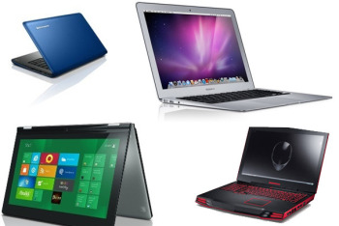
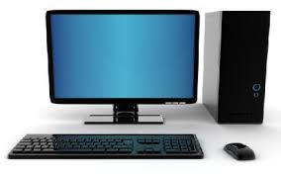
හතරවන පරම්පරාවේ පරිගණක සඳහා උදාහරණ - නූතනයේ භාවිතා වන
පරිගණක

Slide 19
ස්තූතියි.
සැකසුම - එල්.ඒ.අයි.ඉරෝසනි ලියනගේ
මිනු/කිතුල්වල මුනිදාස කුමාතුංග ක.වි

